Slide 1
ضرب عدد من ثلاثة أرقام
في عدد من رقمين
Aishah Aljuhani

Slide 3
أضرب عددًا من
ثلاثة أرقام
في عددٍ من رقمين

Slide 4


Slide 5
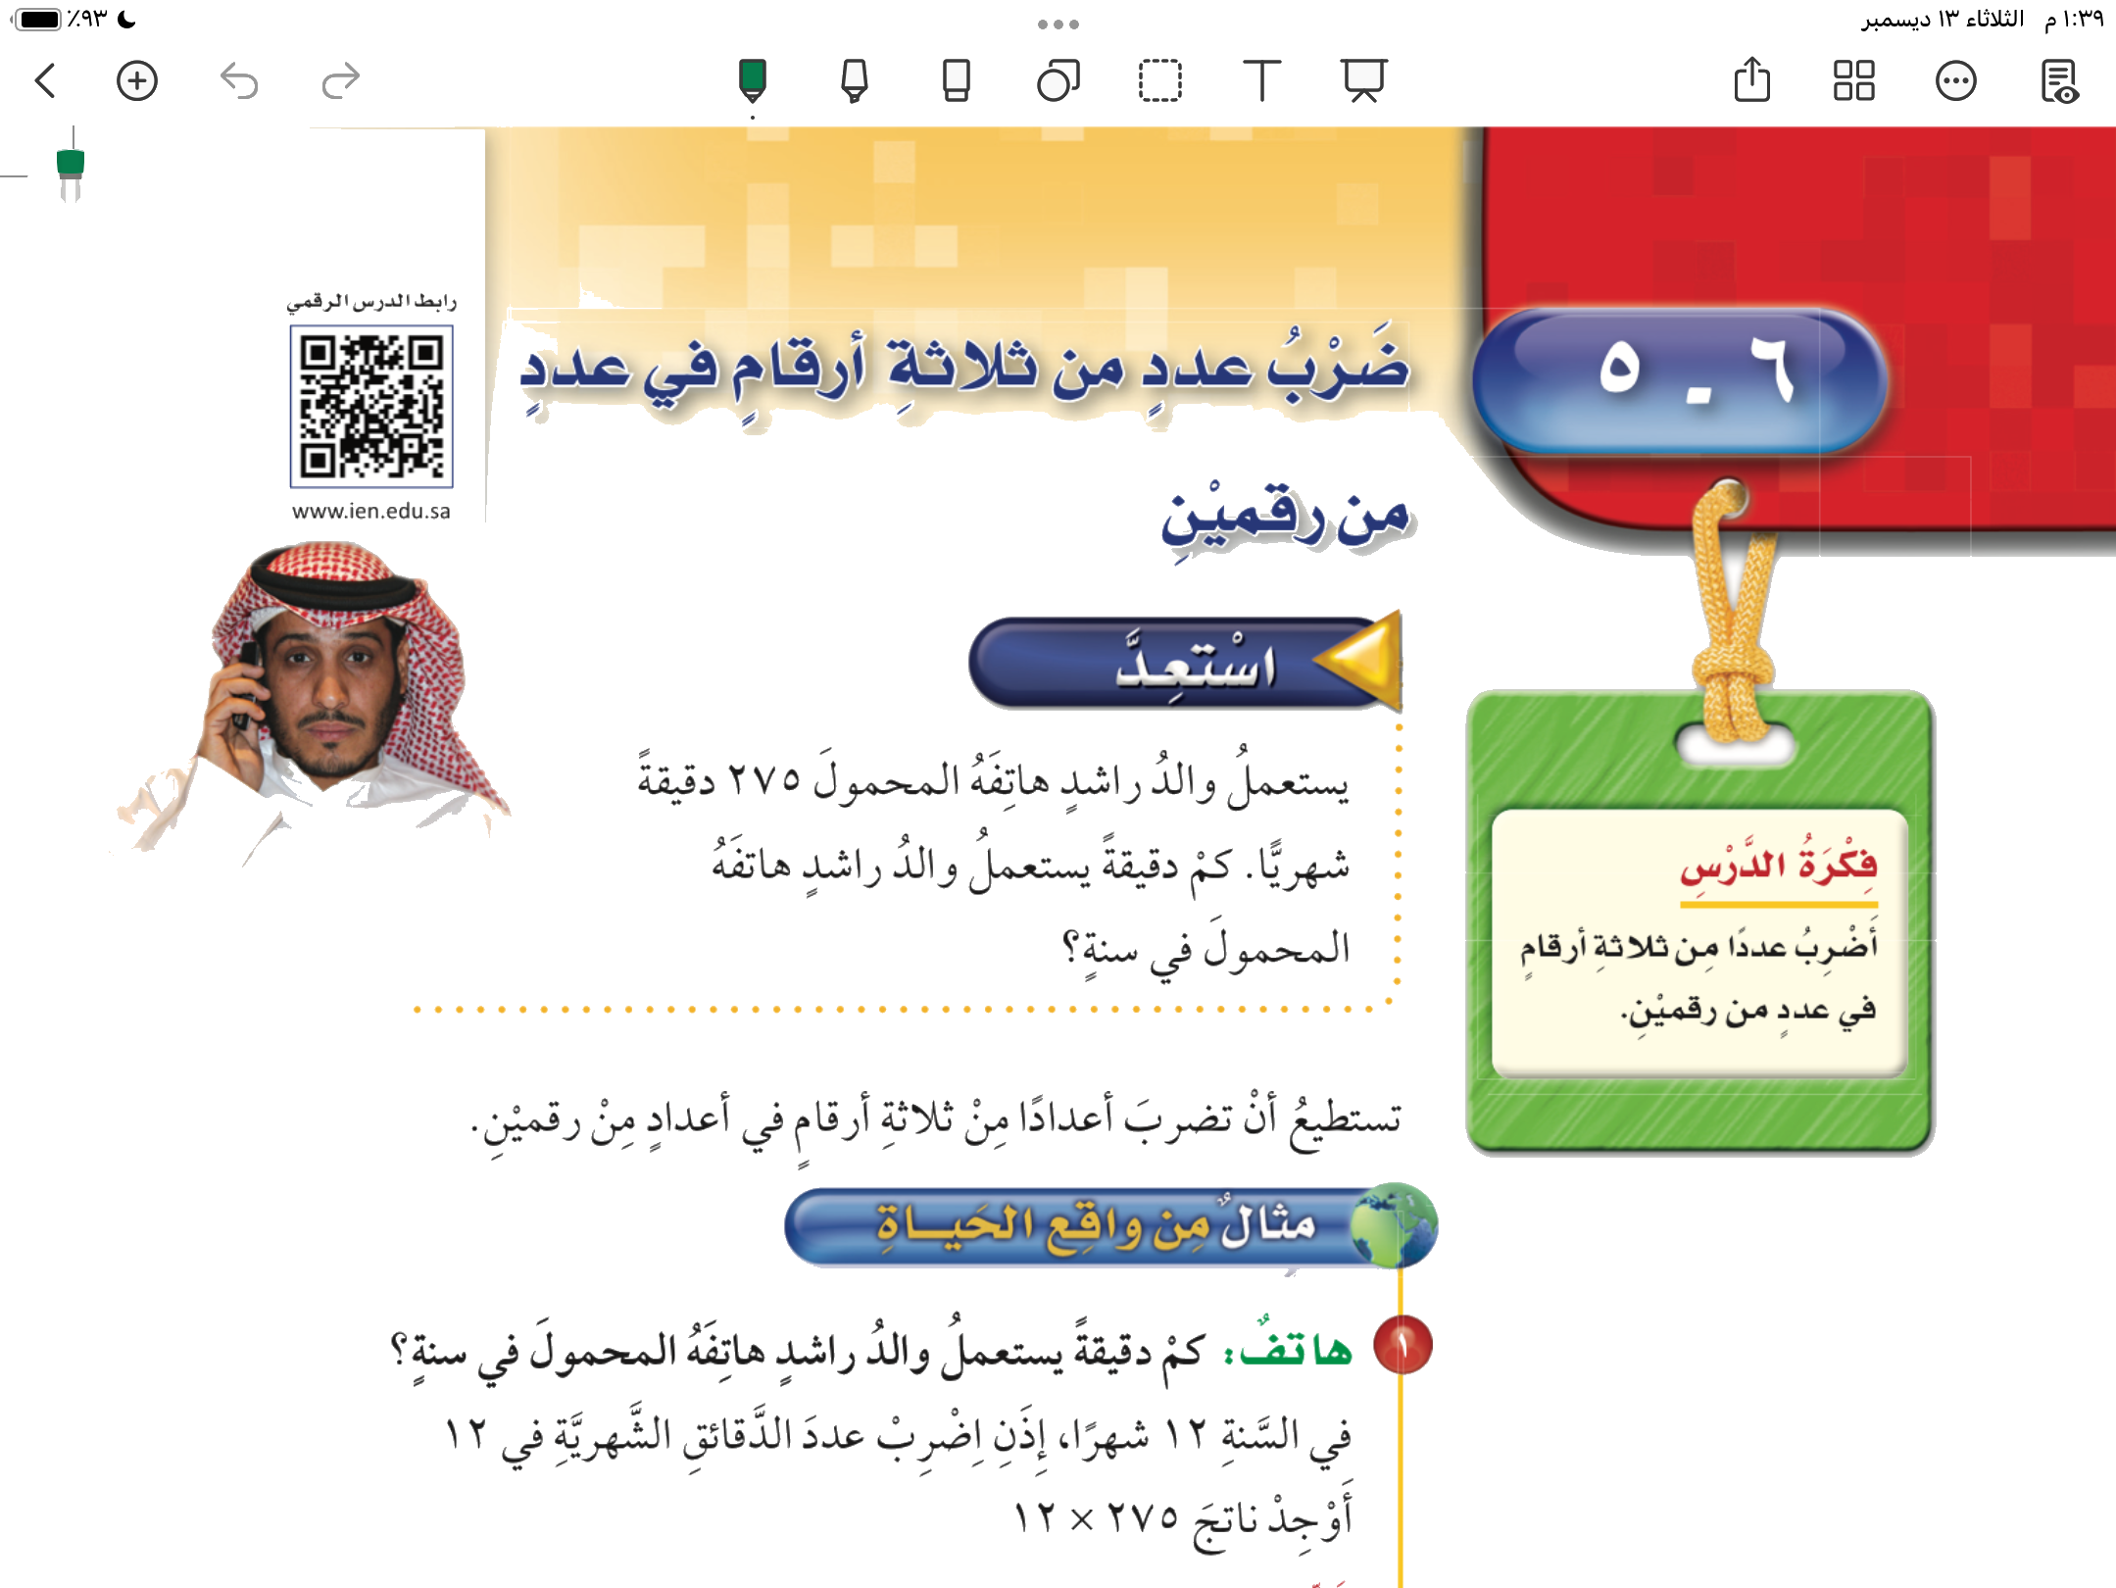
ضرب عدد من ثلاثة أرقام
في عدد من رقمين
صفحة ٦٥

Slide 6
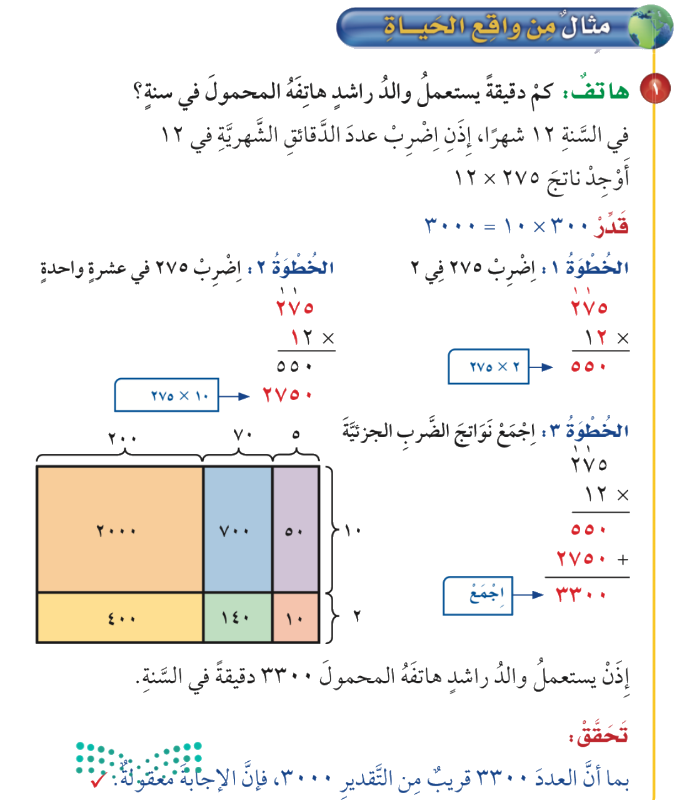
صفحة ٦٥

Slide 7
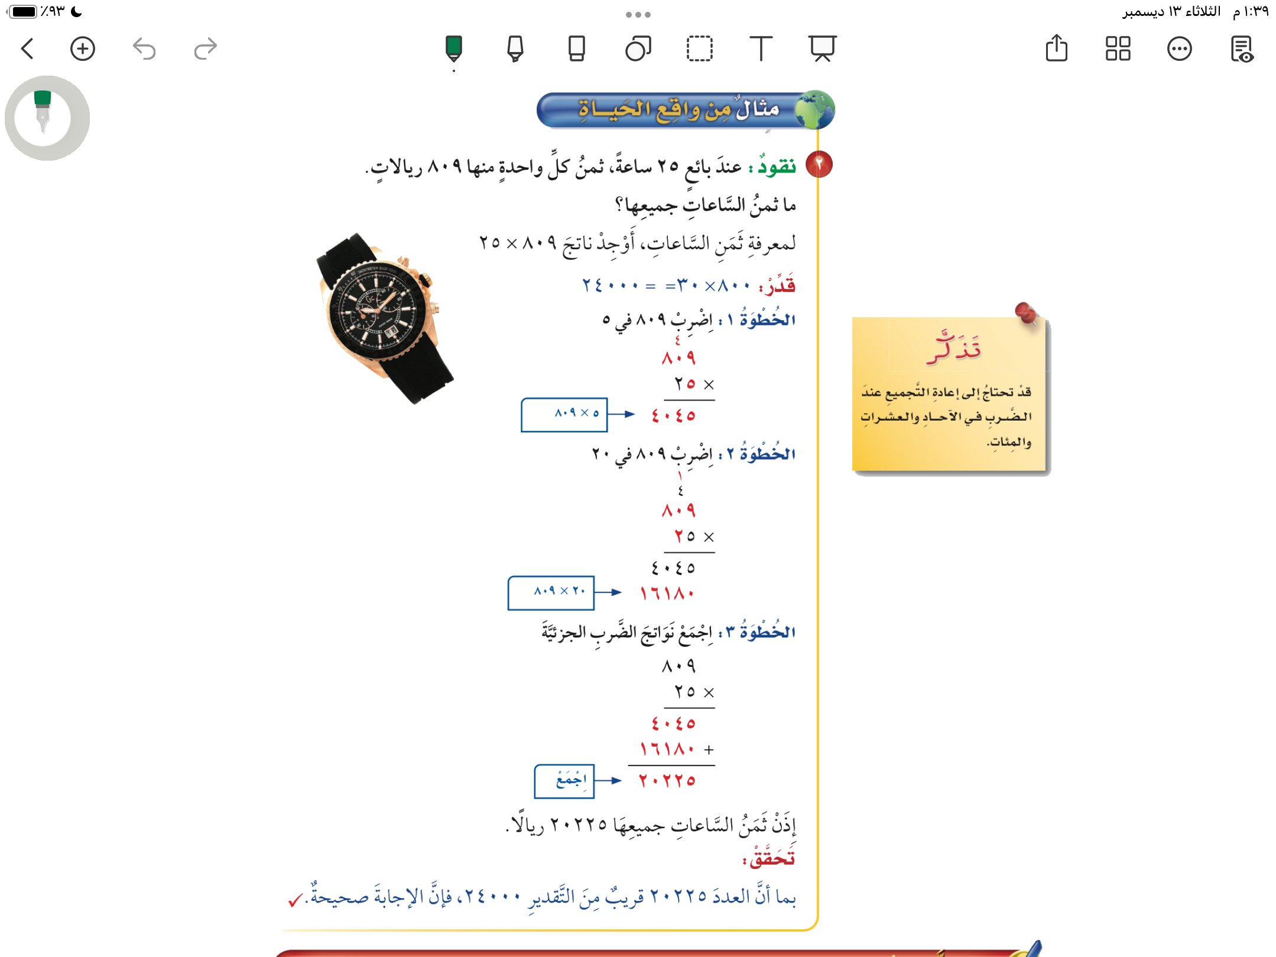
صفحة ٦٦

Slide 8
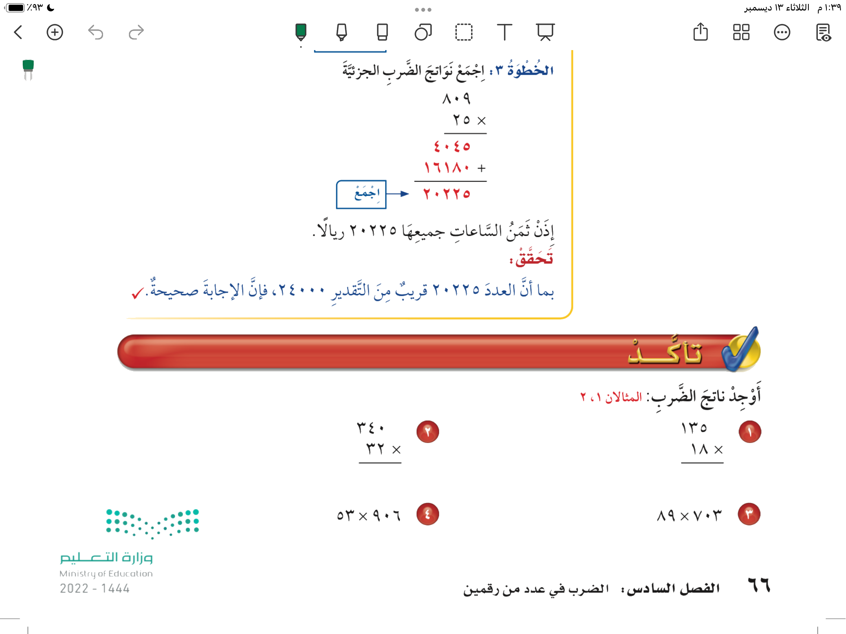
صفحة ٦٦

Slide 9
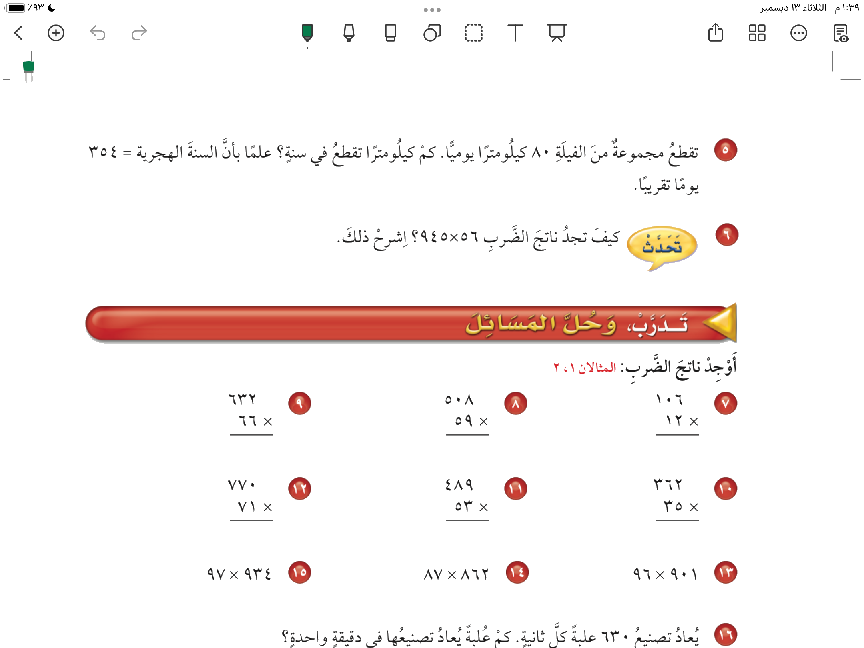
صفحة ٦٧

Slide 10
صفحة ٦٧

Slide 11
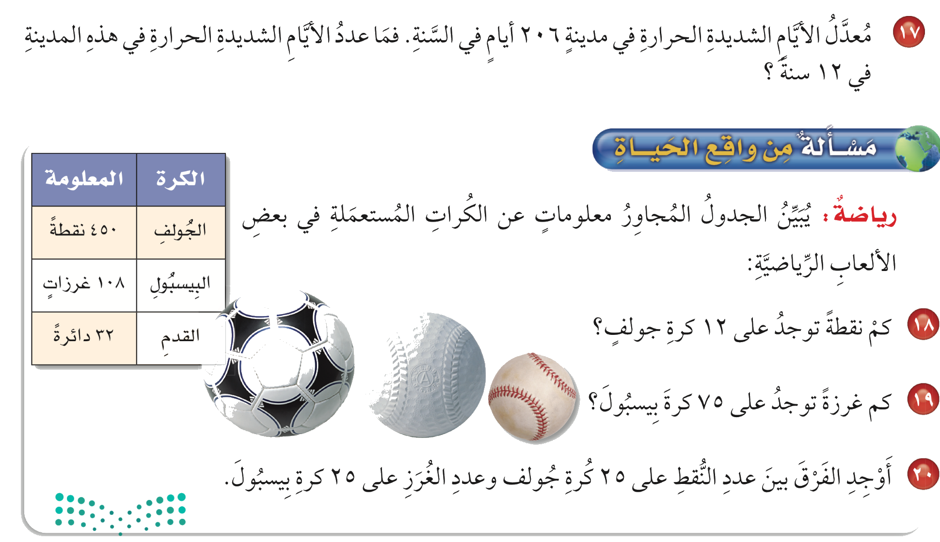
صفحة ٦٧

Slide 12
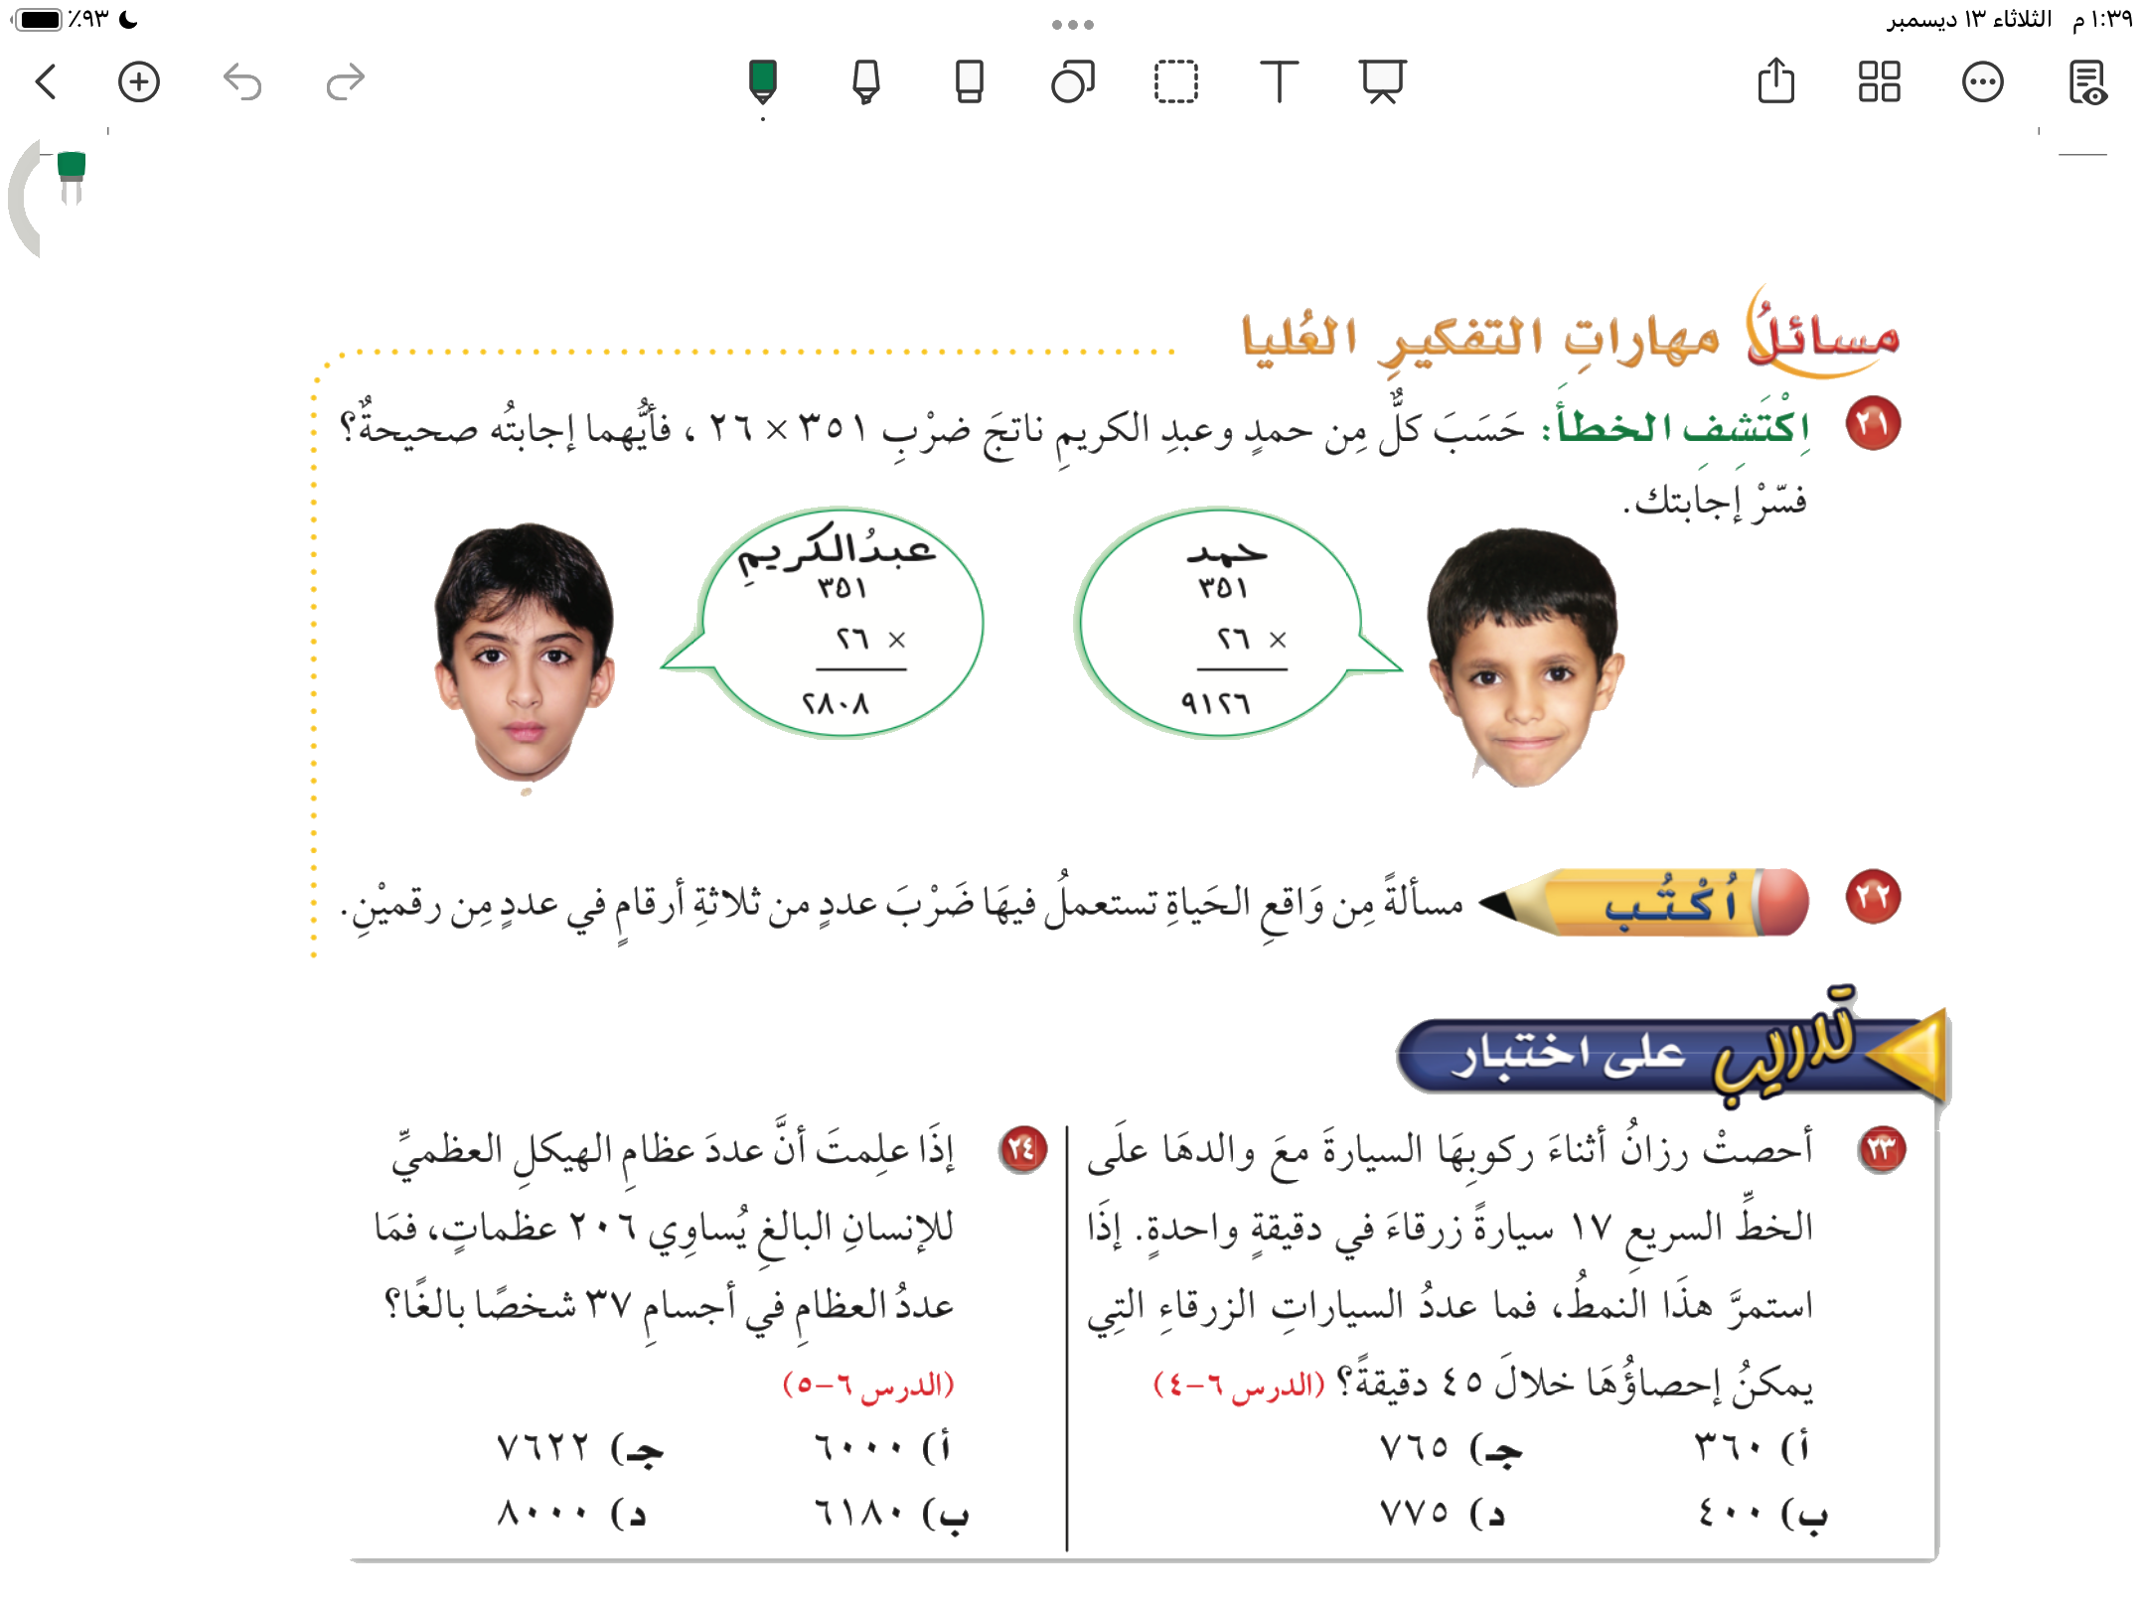
صفحة ٦٨

